Slide 1
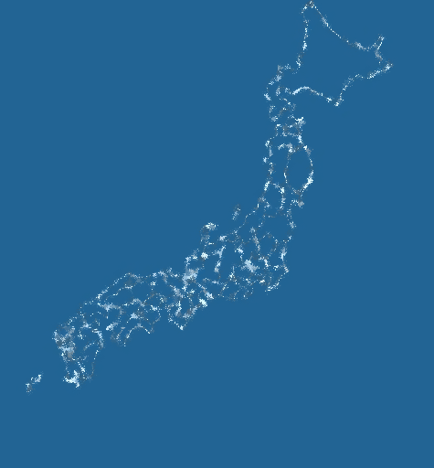
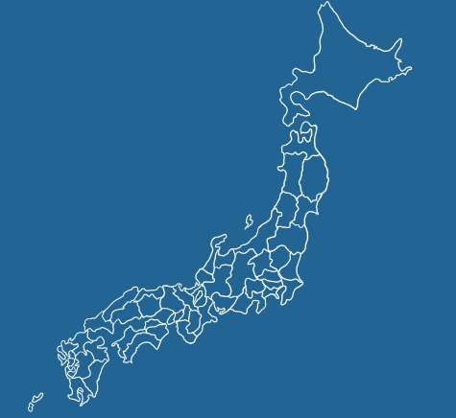
일본 지방자치제
학과: 일본어일본학과
학번: 215016XX
이름: 전희승

Slide 2





목차
지방 자치제 필요성과 효과
지방 자치제 역사적 변화
지방 공공단체 구조
지방자치제도 기관
일본 지방자치제・지방 과제

Slide 3
지방 자치의 필요성과 효과
필요성
자유민주주의 토대 구축
지역에 맞는 행정
행정 효율 증대
주민의 정치 · 행정 참여 보장
주민의 민주정치 교육 훈련
행정에 대한 주민의 책임과 주인의식 함양
효과
자주적 해결
공공정신의 배양
창의적 해결
성공적 지역자치
국정과 사회 민주화
합리적 해결
시민적 자각

Slide 4
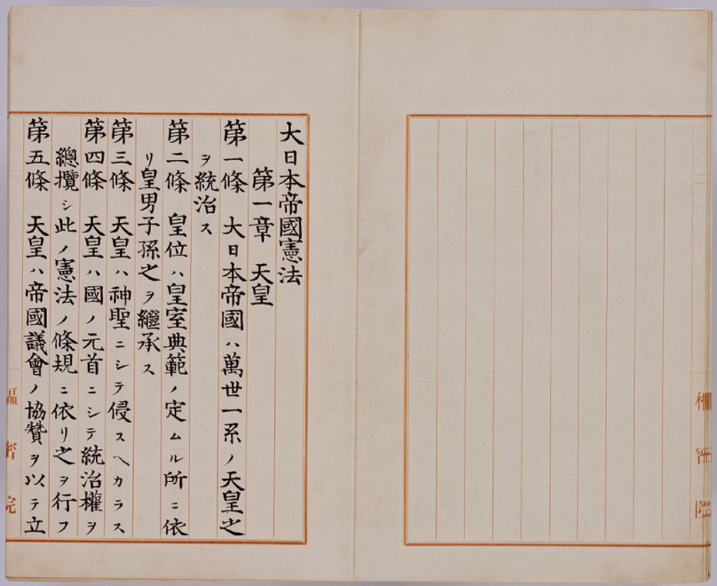
지방 자치제 – 대일본제국 헌법(大日本帝国憲法)
1889.02.11 - 공포
1890.11.29 - 시행
중앙집권적 지방 제도 형성
지방자치에 관한 명문 규정 X
현재의 지방자치제와 차이 존재
대일본제국 헌법(大日本帝国憲法) 본문

Slide 5
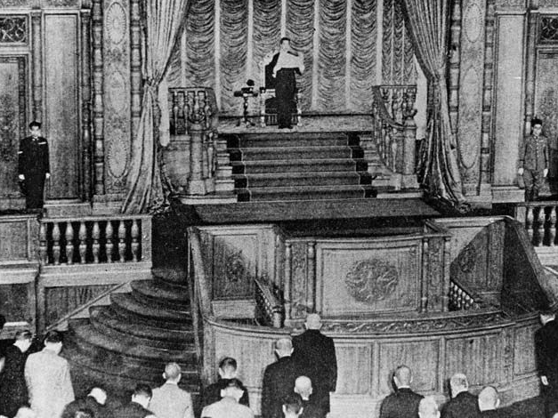
지방 자치제 – 일본국 헌법
연합군 최고 사령부(GHQ)의 초안
일본의 협의
완성
1946.11.03 - 공포
1947.05.03 - 시행
지방 자치제에 대한 규정 명시
헌법적으로 지방자치 보장
일본국 헌법(日本國憲法) 공포

Slide 6
지방 자치제 – 완전한 시작
일본국 헌법 8장
92조 –지방 자치의 기본 원칙
94조 – 지방 자치 단체의 권능
93조- 지방 자치 단체의 기관, 그 기관의 직접선거
95조 – 특별법상의 주민 투표
법률 제 67호
지방자치법
1947.04.17 - 공포
1947.05.03 - 시행
지방 자치제도 구체화

Slide 7

지방 자치제의 성과 - 1960년대
일본 4대 공해병 발생
성장・개발 위주 정책
심각한 환경 오염
일본 4대 공해병
-미나마타병
주민의 정치 사회화
지역 주민이 주체인 시민운동 발생
복지정책으로 국가정책전환 요구
시민 민주주의 발달
정책의 근본적인 궤도 수정X
정부의 성장・개발 위주 정책에 제동
도시・공해 문제 재검토

Slide 8
지방 자치제의 성과 - 1980년대
균형 발전
=지방정부만 가능 인식
새로운 자치제 운영방식 도입 촉진
국가정책의 선도 및 보완
외국의도시와의 직접 교류 활발
지역적 특성에 맞는 정책 및 사업 개발
국제 심포지엄 개최
국제화
국토의 균형발전

Slide 9
지방공공단체 - 구조
특별지방 공공단체
특별구
지방 개발 사업단
지방 공공단체의 조합
재산구
보통지방공공단체
도도부현(都道府県)
시정촌(市町村)

Slide 10
보통지방공공단체 - 구조
도(都)
보통지방공공단체
촌(村)
도(道)
광역자치단체
기초지방자치단체
정(町)
부(府)
지휘 감독
시(市)
현(県)
공통된 조직과 운영제도
이상적인
관계
특례시
(特例市)
중핵시
(中核市)
중앙정부
지자체
대등한 관계
현실
정령지정도시
(政令指定都市)
중앙정부
지자체
지휘 감독

Slide 11
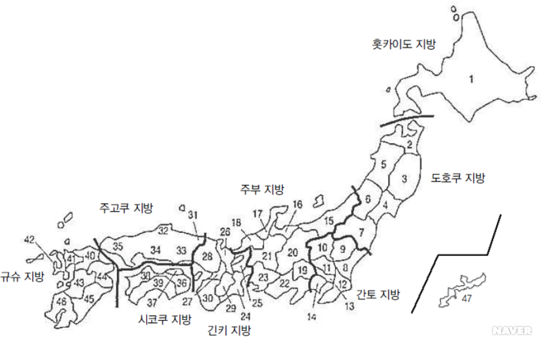
보통지방공공단체 - 현황
도-1
도-1
보통지방공공단체
촌-189
부-2
광역자치단체
기초지방자치단체
정-743
현-43
시-43
특례시-2
중핵시-58
정령지정도시-20

Slide 12
보통지방공공단체 – 차이 / 특례시
기능 · 권한 차이
도(都)
도(道)
현(県)
부(府)
대등한 관계
대등한 관계
시(市)
정(町)
촌(村)
일부 특례 인정
대등한 관계
특례시
중핵시와 제도 다수 겹침
중핵시로 승격 추진
필요 이상의 절차(부담) 발생
21년에 나머지
2곳 승격 예정

Slide 13
보통지방공공단체 – 정령지정도시 / 중핵시
정령지정
도시
(政令指定都市)
법적 인구요건
50만 명
처음 100만명
1970년
80만명
2000년 이후
70만 명
부현
일부 업무 이양
도도부현과 같은 취급
지사
시
여러 구 (區)로 분리
구청 설치
중핵시
(中核市)
정령지정도시의 기타
생활 · 복지 등 사무담당
법적 인구요건: 30만 명

Slide 14
특별지방공공단체 - 특별구
도쿄도를 편의에 나눈 구역
1947.03.15 - 통합
1947.08.01- 네리마구 설치
35→22
범위가 좁은 편
22→23
담당 사무
(일반시에 비해)
업무는 거의 비슷
일반 시와 차이점
물 공급
일부 광역 행정 서비스
도쿄도 담당
소방
구장과 구의회 존재
하수 처리

Slide 15
특별지방공공단체 – 지방자치 단체 조합
특정 사무의 처리 효율
(지방자치단체) 단독＜공동
폐지
정/촌 사무소 사무조합
공동으로 설치하는 조직
지방자치단체 조합
전부사무조합
일부사무조합
폐수처리
공동으로 무언가 처리
폐지
광역 연합
소방
계획의 작성
종합적·계획적으로 처리

Slide 16
특별지방공공단체 - 재산구
기초자치단체
법인 상실
시정촌 내의
재산 · 공공시설
시정촌 통폐합
기존 주민의
재산 사용권 보장
주민의 의견 반영
(일종의 특권)
관리 · 처분을 위한 특별공공단체
주민의 반발 완화
재산의 관리 처분
용수로
농촌이나 산촌 대부분 차지
현황
묘지
늪지
3,995개 존재
산림(최다)

Slide 17
특별지방공공단체 - 지방개발 산업단
용지 취득
일정한 지역의 종합적인 개발 계획
사업의 종합적·
계획적 실시
보통지방공공단체가 공동으로 설치
건설
조성

Slide 18
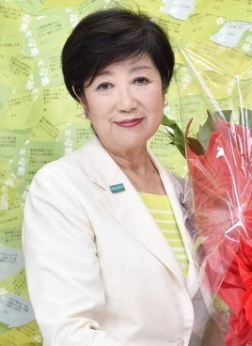
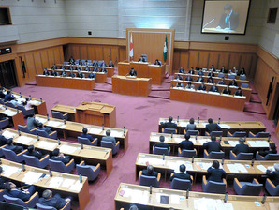
지방자치제도의 기관 - 구조
예산 · 조례 결정
지방 단체장 외 각종 행정 위원장
지방자치제도
단체 의사결정
대등
견제
의회
의결기관
집행기관
지사나 장
결정된 사항 시행
이원제 대표제
효과적
지역발전
민주적인 지방행정
공평성 보장
미에 현 지방의회
도쿄도 지사 - 고이케 유리코

Slide 19
지방자치제도의 기관 - 의결 기관(의회)
주민의 직접선거
의원 당선
의원으로 이루어진 의결기관
조례 제정 및 개폐
집행 업무에 대한 검사, 검열 및 감사 청구권
지방의회의 권한
결산의 인정
예산의 결정
이상적 역할
집행 기관과의 경쟁 관계
자치단체의 공적의사 형성
지역 사회의 쟁점 수렴
정책 우선 순위 부여
현실
의회의
주된 임무
집행 기관의
의안 심의
본래 역할의 수행 부족

Slide 20
지방자치제도의 기관 - 집행기관
내부
지방자치단체장
외부
소속 단체의 사무 전반에 대해 종합적인 통일성 확보
집행 기관 전체 통괄
소속 단체를 대표
의원제안권
예산의 편성 및 집행
중요 권한
직원 임면권
규칙제정권
부촌장
부시장
사무 집행
부, 과 및 계 등의 소속 직원
장 보좌 직책
부정장
부지사
지방자치단체장

Slide 21
일본 지방자치제 과제 – 중앙정부 권한
현행 지방자치
지방 분권화
규제완화
적정 수준 의문
사회 각 부문에서의 요청
자치권 확대
중앙정부의 규제 완화
해결 방안
광범위한 개혁

Slide 22
일본 지방 과제 – 문제 배경과 해결 방안
배경
낮은 출산률
지방・도시의 소멸
초고령 사회
산업 쇠퇴
도시 과밀화
해결 방안
환경 낙후
도시 기능 회복
도시 활력 및 매력 창출
경제 낙후
도시 재생
생활 낙후
도시커뮤니티 개발

Slide 23
일본 지방 과제 – 해결 사례
후쿠이시
시가지 정비·개조
성벽
해자
신칸센 연결
에도시대 흔적 관광자원화
역 주변 도시 활성화
상가
환락가
가나자와시
옛 건물 유지
40년간
재해 · 전쟁 X
전통 유지
유네스코 창조도시 인정
전통 환경 보존 조례
효과적인
도시재생 정책

Slide 24
일본 지방 과제 – 해결 사례
도야마시
다양한
커뮤니티 사업
대형마트 입정
도시 활성화 성공
지역 상권 활성화
집약적 지원
집중 투자
시가 정책적으로 막음
가나자와시
시장 – 철도청 100회 이상 방문
행정적 노력
30억엔 기금
신칸센 유치
시민의 노력
투기에 의한 피해 방지 조례·시스템 개발
가케가와 성 복원
10억엔 기금

